Slide 1
BERICHTSPFLICHTEN IN SACHEN NACHALTIGKEIT.
WAS SIND DIE FOLGEN FÜR KMU?
DI. Robert Mairhofer MBA I WKOÖ
Dr. Josef Baumüller I TU Wien

Slide 2
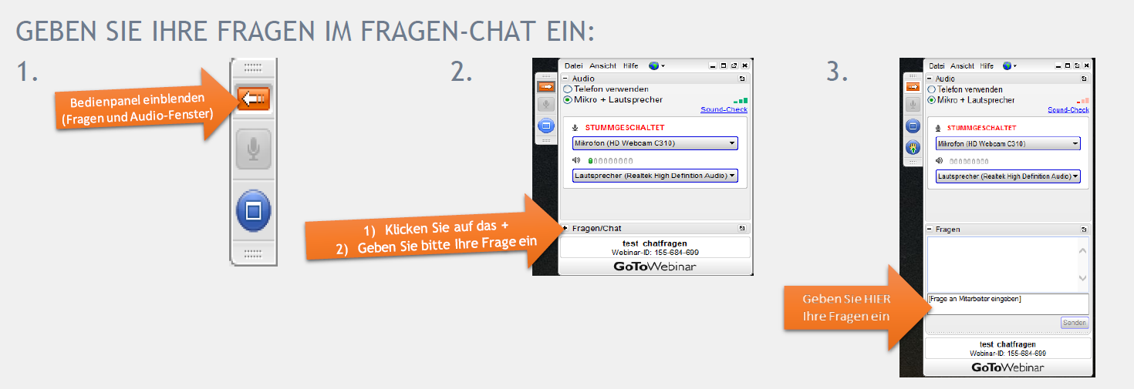
Fragen?

Slide 3

WKOÖ-MANAGEMENTINFO
Dr. DI. Gerald Stöger I WKOÖ

Slide 4



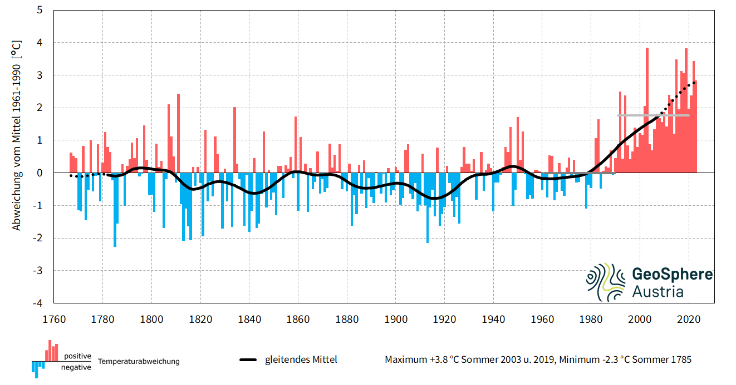
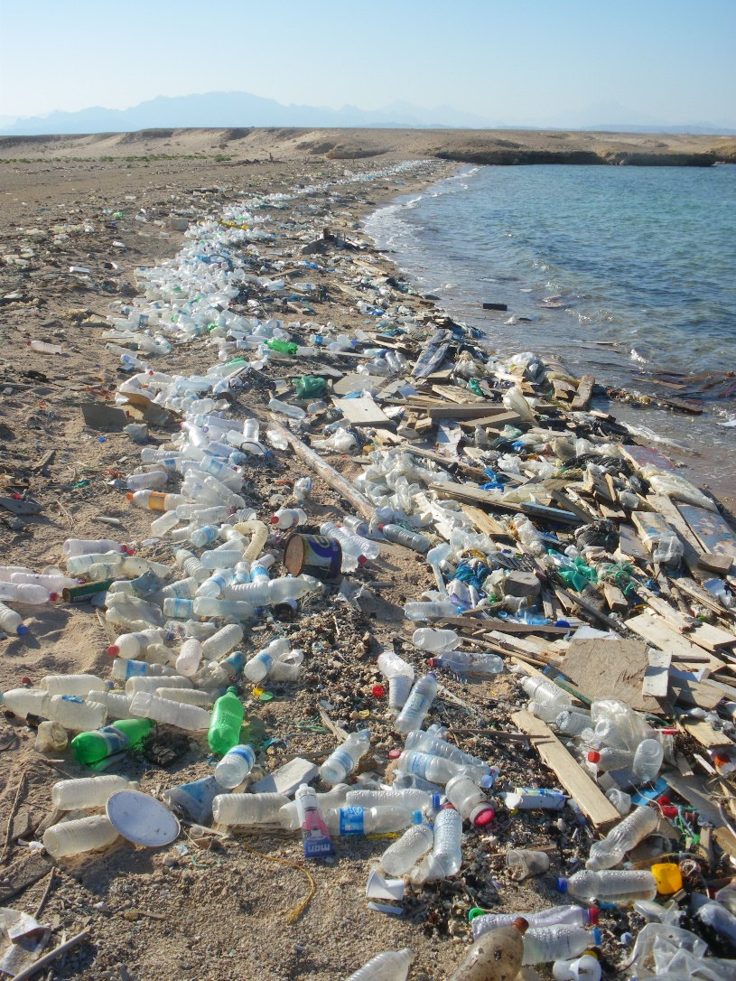
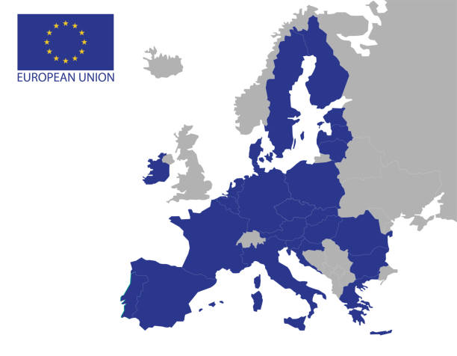
Motivation CSR
https://www.zamg.ac.at/cms/de/klima/news/drittwaermster-sommer-der-messgeschichte
2015:
Agenda 2030: 17 Ziele für nachhaltige Entwicklung (Sustainable Development Goals, SDGs)
Pariser Klimaabkommen: 1,5 Grad Ziel
© Pixabay
2019 - European Green Deal
bis 2050 klimaneutral
Wirtschaftswachstum von der Nutzung fossiler Ressourcen abkoppeln
Wikipedia, CC0

Slide 5

Berichtspflicht Nachhaltigkeit – auf einen Blick
ESG - Ökologisch, Sozial, Unternehmensführung (Environmental, Social, Governance)
Corporate Sustainability Reporting Directive (CSRD)
Taxonomie VO
rechtlicher Rahmen der Nachhaltigkeitsberichterstattung
Aufwertung der nichtfinanziellen Berichterstattung auf Niveau finanzieller Lagebericht
Taxonomie VO sowie die europäischen Berichtstandards (ESRS) sind anzuwenden
Prüfung durch Wirtschaftsprüfer, bis 2027 mit begrenzter Sicherheit
Veröffentlichung im Lagebericht (auch elektronisch)
große Chance für Unternehmen, mit nachhaltigen Produkten und Dienstleistungen zusätzliche Aufträge und Kunden zu gewinnen
Nachhaltigkeit steigert die Arbeitgeberattraktivität
für erfolgreiche Teilnahme an Ausschreibungen und Förderprogrammen
ESRS - European Sustainability Reporting Standards
System zur Klassifizierung nachhaltiger Wirtschaftsaktivitäten
6 Umweltziele: Klimaschutz, Klimawandelanpassung, Wasser- und Meeresressourcen, Kreislaufwirtschaft, Umweltverschmutzung, Biodiversität
Kapital in ökologisch und sozial nachhaltige Tätigkeiten lenken
verpflichtenden Rahmen für die Berichterstattung
Bereiche Umwelt, Soziales und Unternehmensführung
Durchführung Doppelte Wesentlichkeitsanalyse
Einbindung Stakeholder
Datenpunkte
Zielgruppen CSRD
Direkt betroffen: Börsennotierte PIE, ab GJ 2025 alle GU
Indirekt betroffen: KMU
  Nachhaltigkeitsinformationen über Produkte, Materialien, wie z.B. CO₂-Fußabdruck
  Information an Banken bei Kreditvergabe

Slide 6


Berichtspflicht NAchhaltigkeit
Produktbezogene Berichtspflichten
CO₂ Grenzausgleichs-Mechanismus CBAM
  Bei Einfuhr gewisser Warengruppen mit Ursprung außerhalb der EU: Zement, Eisen und Stahl, Al, Düngemittel, Strom, H₂
  Ab 01.01.2026 CBAM-Emissionszertifikate erwerben, ab 01.10.23 vierteljährliche Berichtspflicht
In Umsetzung:
  Green Claims Directive
  Ökodesign Verordnung
Fit for 55
1.025 Milliarden €
jährliche Investitionen
bis 2030 notwendig
Nachhaltig Wirtschaften
Zukunft gestalten

Slide 7
WKOÖ-SERVICEPRODUKTE
Ing. Mag. Rainer Uhrmann I WKOÖ

Slide 8


  Das WKOÖ Förderprogramm für Nachhaltigkeit
  foerderungen.wkooe.at/oeko-plus
  Eckpunkte
2-stufiges Beratungsprogramm
Bis zu 100 % vom Beratungshonorar
Bis max. 2.250,- Euro
Finanziert durch die WKOÖ
Online-Einreichung bis 28.12.2024
Abrechnung bis 28.02.2025
  Stufe 1
    Erst-Check: Stärken/Schwächen,
    bestehende Kompetenzen
  Stufe 2
    CSR-/ ESG-Strategie / Nachhaltigkeitsbericht
    Umwelt- und Energiemanagementsysteme
    Energieberatung
    Gebäudemanagement
    CO₂-Kompensationsmaßnahmen
    Mobilitätskonzepte
    Abfall-/Kreislaufwirtschaft
    Green Events
    Cleaner Production
    Lieferkettengesetz, regionaler Einkauf, EU-Taxonomie etc.

Slide 9
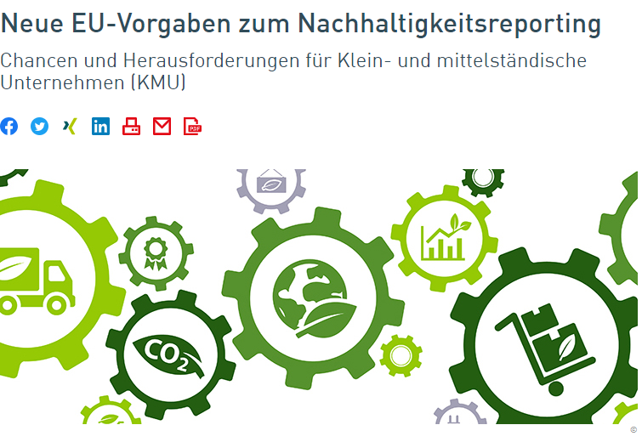
Ökologisierung und Nachhaltigkeit
„CSR-REPORTING“
  Online Ratgeber zur Nachhaltigkeitsberichterstattung:
    Welche Unternehmen werden zur Nachhaltigkeits-berichterstattung verpflichtet sein?
    Wann genau gelten die Bestimmungen?
    Worüber muss berichtet werden?
    Welche Chancen und Herausforderungen ergeben sich dadurch?
    Weiterführende Links zu den EU-Dokumenten

Slide 10

Ökologisierung und Nachhaltigkeit
„EU-Taxonomie“
  Online Ratgeber zur EU-Taxonomie-Verordnung
    Was ist die EU-Taxonomie?
    Wer ist von der EU-Taxonomie-Verordnung betroffen?
    Welche Ziele werden durch die Verordnung erreicht?
    3 Leveltest zur Taxonomiekonformität von Geschäftstätigkeiten
    Weiterführende Links zu den EU-Dokumenten

Slide 11

NACHHALTIGKEITSBERICHT 2021/2022
    Erstmals Standortbestimmung der OÖ Wirtschaft
    Überblick über WKOÖ-Aktivitäten
    Spartenthemen / Positionen
    Nachhaltigkeitsprogramm und Ziele
www.wko.at/service/umwelt-energie/nachhaltigkeit-unternehmen.html

Slide 12

NACHHALTIGKEITSKURSE
AM WIFI LINZ
Kurs: 5614 Lehrgang Nachhaltigkeitsmanagement
Kursort: WIFI Linz
Kursbeginn: 06.03.2024, Mi bis Fr 10 bis 18 Uhr
Kursbeginn: 25.09.2024, Mi bis Fr 10 bis 18 Uhr
Kursbeginn: 05.03.2025, Mi bis Fr 10 bis 18 Uhr
Kurs: 5620 Ressourcenmanager:in
Kursort: WIFI Linz
Kursbeginn: 3.6. bis 12.6.2024, Mo bis Mi 8:30 bis 16:30 Uhr
Kurs: 5621 Entsorgungs- und Recyclingfachkraft – Vorbereitung auf die außerordentliche Lehrabschlussprüfung
Kursort: WIFI Linz
Kursbeginn: 7.10. bis 9.12.2024, Mo Di 9 bis 17 Uhr

